Slide 1


blok 4
Week 10 dag 1

Slide 2

Hondwoord
Ik hoor een t. Ik maak het woord langer en weet dan of ik een d of een t moet schrijven.

Slide 3
lafaard

Slide 4
standaard

Slide 5
stommerd

Slide 6
valsaard

Slide 7
grijsaard

Slide 8


Slide 9


Slide 10

blok 4
Week 10 dag 2

Slide 11
Hondwoord
Ik hoor een t. Ik maak het woord langer en weet dan of ik een d of een t moet schrijven.

Slide 12
bangerd

Slide 13
spoedbestelling

Slide 14
vondst

Slide 15
slimmerd

Slide 16
uiteraard

Slide 19
blok 4
Week 11 dag 1

Slide 20
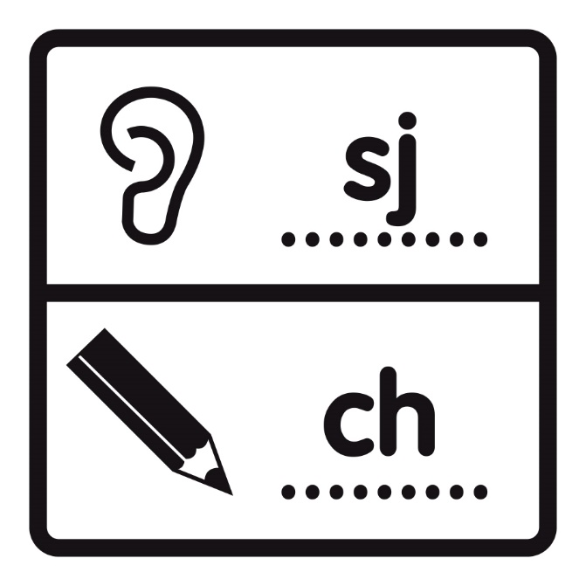
Chefwoord
Je hoort de sj maar je schrijft ch.

Slide 21
de cheque

Slide 22
het affiche

Slide 23
de rechercheur

Slide 24
de broche

Slide 25
machinaal

Slide 28

blok 4
Week 11 dag 2

Slide 29
Chefwoord
Je hoort de sj maar je schrijft ch.

Slide 30
de fiche

Slide 31
de hartchirurg

Slide 32
het chocolaatje

Slide 33
de charmeur

Slide 34
de chef-kok

Slide 37

blok 4
Week 12 dag 1

Slide 38

Politiewoord
Je hoort de tsie maar schrijft tie.

Slide 39
de competitie

Slide 40
het statiegeld

Slide 41
de contributie

Slide 42
de motivatie

Slide 43
de intelligentie

Slide 46
blok 4
Week 12 dag 2

Slide 47
Politiewoord
Je hoort de tsie maar schrijft tie.

Slide 48
de communicatie

Slide 49
de injectie

Slide 50
de concurrentie

Slide 51
de expeditie

Slide 52
de selectie

